Slide 2
ĐỐ BẠN
ĐỐ BẠN
Các bạn hãy quan sát các bài toán nhỏ từ GV và trả lời vào bảng con nhé!
Nguyễn Lê Mỹ Ngân thCBQ

Slide 3
Một bếp ăn trung bình mỗi ngày nấu hết 35 kg gạo. Hỏi một tháng bếp ăn đó sử dụng hết bao nhiêu ki–lô- gam gạo, biết mỗi tháng bếp ăn hoạt động 22 ngày ?
Câu 1:
Câu 1:
Mỗi tháng bếp ăn sử dụng hết số kg gạo là?
35 x 22 = 770 (kg)
Đáp số: 770 kg gạo

Slide 4
Câu 2:
Câu 2:
Nếu bếp ăn đó hoạt động mỗi tháng 23 ngày thì số gạo cần có là bao nhiêu ki- lô- gam?
Mỗi tháng bếp ăn sử dụng hết số kg gạo là?
35 x 23 = 805 (kg)
Đáp số: 805 kg gạo

Slide 5
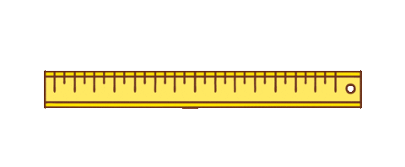
(Tiết 3)

Slide 7
1
a) Đặt tính rồi tính

Slide 8
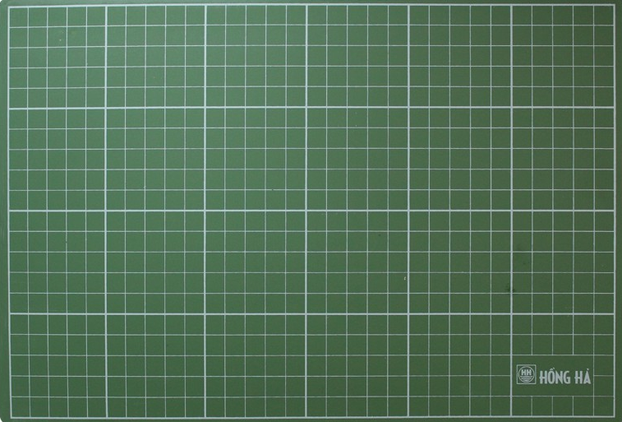
34 x 47
34
47
238
136
1598

Slide 9
62 x 19
62
19
558
62
1178

Slide 10
425 x 34
425
34
1700
1275
14450

Slide 11
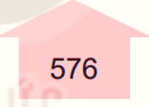
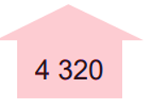
Từ các thừa số và tích tương ứng, hãy lập các phép nhân thích hợp.
2
48
12
x
=
72
60
x
=

Slide 12
Hộp A đựng 18 gói kẹo chanh, mỗi gói có 25 cái kẹo. Hộp B đựng 22 gói kẹo dừa, mỗi gói có 20 cái kẹo. Hỏi số kẹo ở hai hộp hơn kém nhau bao nhiêu cái?
3
Bài giải:
Số kẹo chanh ở hộp A là: 25 x 18 = 450 (cái)
Số kẹo dừa ở hộp B là: 20 x 22 = 440 (cái)
Số kẹo chanh hơn số kẹo dừa là:
450 - 440 = 10 (cái)
Đáp số: 10 cái kẹo

Slide 13
27
Đ
297
S
b) Khi nhân một số với 11, Nam đã đặt hai tích riêng thẳng cột nên kết quả là 36. Hỏi số đó là số nào?
Vì Nam đã đặt hai tích riêng thẳng cột nên kết quả là 36, suy ra tích riêng là 36 : 2 = 18
Vậy số đó là: 18

Slide 15
Mỗi tháng cô phải bỏ ra 250 000 đồng để mua xăng xe máy phục vụ cho việc đi lại. Hãy tính giúp cô một năm cô phải chi mất bao nhiêu tiền cho khoản này?
Bài giải
Đổi: 1 năm = 12 tháng
Một năm cô tốn số chi phí để mua xăng xe máy đi lại là:
250 000 x 12 = 3 000 000 (đồng)
Đáp số: 3 000 000 đồng

